Slide 1
relise par:
*BEN KERROUCHE GHANIA .
*BEN LEMNOUAR SAMIR.
* BEN CHEIKH AMEL.
* ZOUBIRI AMINA.
Thème :
Instrument de mesure*Rhéomètre *
Enseignant:
Mr . maza

Slide 2
Sommaire:
-introduction.
* Instrument de mesure.
* Un rhéomètre.
*Mesures.
*Typologie.
*les types de géométrie:
*cylindres coaxiaux .
*CONE-PLAN.
*Principe de fonctionnement d’un rhéomètre.
*Rhéomètres rotatifs cylindriques.
*Rhéomètre à rotation.
*Rhéomètre à contrainte imposéea.
*Développement d'un rhéomètre
*Conclusion.

Slide 3
*INTRODUCTION:
*INTRODUCTION
La rhéologie est l'étude de l'écoulement et de la déformation des matériaux sous l'effet des forces appliquées. La mesure des propriétés rhéologiques s'applique à tous les matériaux – des fluides tels que des solutions diluées de polymères et de surnageant via des formulations de protéines concentrées, jusqu'aux semi-solides comme les pâtes et les crèmes, en passant par les polymères fondus ou les solides. Il est possible de mesurer les propriétés rhéologiques par la déformation des échantillons à l'aide d'un rhéomètre mécanique, ou bien sur une micro-échelle à l'aide de viscosimètres à micro capillaire ou encore avec une technique optique comme la micro rhéologie.

Slide 4
* Instrument de mesure:
En physique et en sciences de l’ingénieur, mesurer consiste à comparer une grandeur physique qui caractérise un objet (ou un événement) avec celle de même nature choisie comme unité de mesure. La valeur numérique de la grandeur mesurée est le nombre qui fixe la relation entre la grandeur mesurée et l’unité de mesure choisie. Le dispositif qui permet de réaliser la mesure est un instrument .de mesure ou appareil de mesure

Slide 5
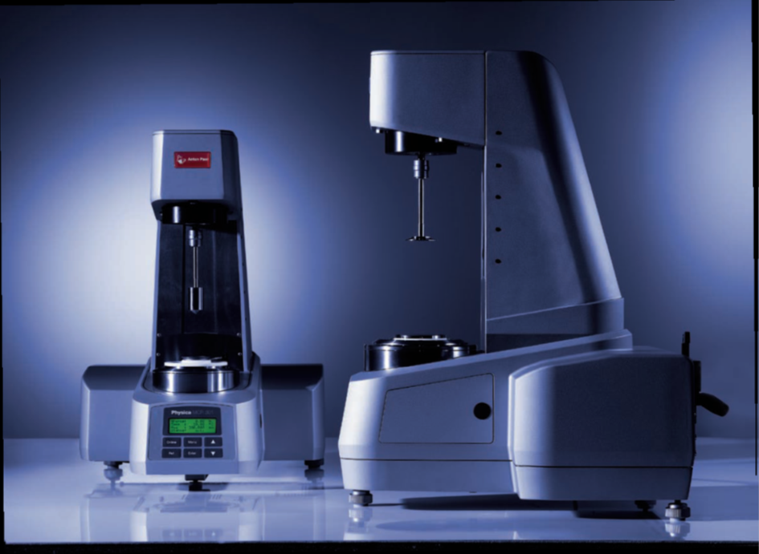

Slide 6
Un rhéomètre:
-est un appareil de laboratoire capable de faire des mesures relatives à la rhéologie d’un fluide. Il applique un cisaillement à l’échantillon. Généralement de faible dimension caractéristique (très faible inertie mécanique du rotor), il permet d’étudier fondamentalement les propriétés d’écoulement d’un liquide, d’une suspension, d’une pâte, etc., en réponse à une force appliqué.

Slide 7
Mesures :
Un rhéomètre est plus sophistiqué et plus cher qu'un viscosimètre. Il permet de connaître les grandeurs fondamentales
taux de cisaillement ,
contrainte de cisaillement τ(t)
viscosité
. Le rhéomètre permet d'étudier l'effet des propriétés des particules d'une suspension [concentration (fraction volumique Φ) taille, distribution de taille, forme et charge des particules] sur les propriétés rhéologiques.

Slide 8
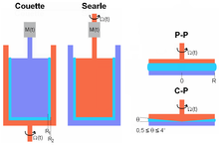
Typologie
Rhéomètres à rotation : types Couette, Searle, plan-plan et cône-plan

Slide 9
On distingue les types de géométrie suivants

Slide 10
- cylindres coaxiaux:
On montre que si le rapport entre le rayon extérieur R₂ et le rayon intérieur R₁ est inférieur à 1,05, on peut considérer comme constant et prendre sa valeur moyenne . Le rhéomètre de type Searle, très courant, est adapté aux échantillons fluides.
-CONE-PLAN:
cône-plan (CP). L'angle de cône θ est très faible (en général 0,5 ≤ θ ≤ 4°) pour obtenir quasi constant dans le volume de mesure. Pour une même vitesse de rotation, plus θ est faible, plus est élevé.

Slide 11
Principe de fonctionnement d’un rhéomètre
A la différence d’un viscosimètre .un rhéomètre est un dispositif capable de mesurer la courbe d’écoulement]. Dans la suite, nous allons décrire le principe de
fonctionnement d’un tel appareil. En géométrie
l’échantillon est logé entre deux cylindres coaxiaux. Le cylindre extérieur (de rayon R2) est immobile et le cylindre intérieur (de rayon R1) est mobile. Il est relié par un axe à un moteur.
Ce moteur impose sur l’axe un coupleΓ. Le cylindre tourne et sa vitesse de rotation Ωest mesurée par un encodeur optique.
Grâce à ces deux mesures Γet Ω, le rhéomètre calcule, grâce à un modèle, la viscosité du fluide.

Slide 12
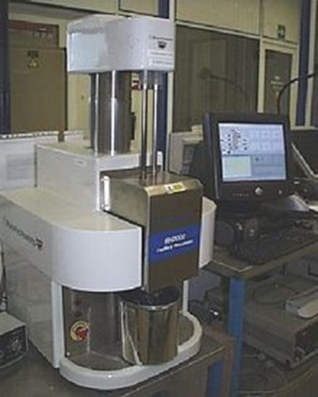
Rhéomètre capillaire à écoulement

Slide 14
Les rhéomètres peuvent être classés en trois
catégories :
Les rhéomètres à régime permanent : utilisés comme viscosimètres, ils permettent néanmoins d'obtenir des rhéogrammes pour des liquides.
Les rhéomètres à régime transitoire: permettent l'étude de la viscoélasticité des matériaux.
Les rhéomètres dynamiques qui fonctionnent en régime sinusoïdal forcé sont sûrement ceux qui fournissent le plus de renseignements des matériaux.

Slide 15
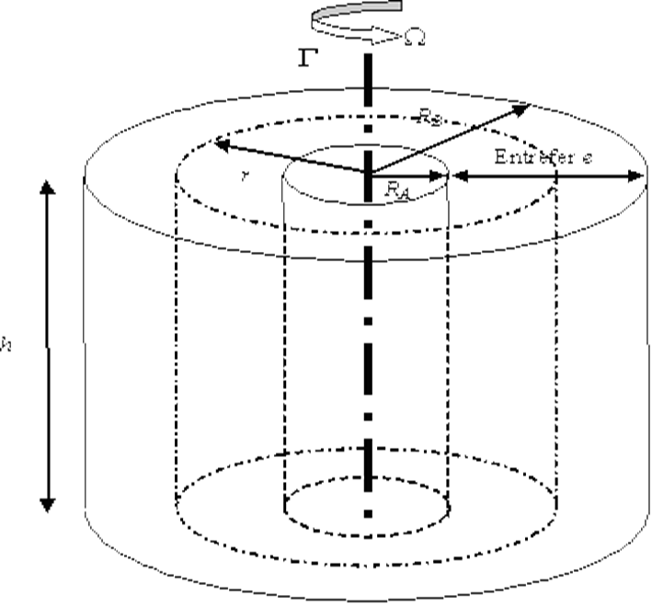
Rhéomètres rotatifs cylindriques:
C'est la famille de rhéomètres les plus utilisés. Ils sont fortement automatisés dans leur fonctionnement : électronique de commande et de contrôle, mesures automatisées, acquisition des données. Cela n'empêche qu'ils peuvent être mal utilisés.

Slide 16
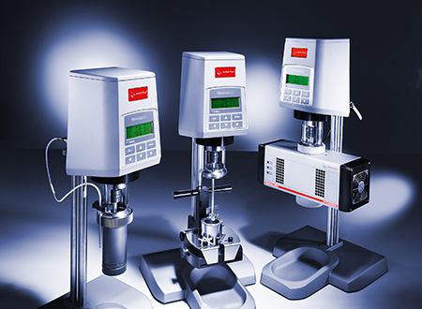
Rhéomètre à rotation:
Rheo labQC est un rhéomètre à rotation intégrant des technologies de pointe, également employées dans les rhéomètres de recherche. Il allie des performances inégalées à une utilisation facile et une conception robuste. De la mesure rapide en un seul point à l’analyse rhéologique complexe en passant par la détermination de la courbe d'écoulement .
Rheo labQC

Slide 17
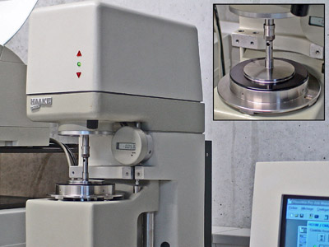
Rhéomètre à contrainte imposéea:
Ce rhéomètre rotatif permet l’étude des propriétés visqueuses et viscoélastiques de différents types de fluides (solutions de polymères, gels, suspensions, etc) présentant des comportements rhéologiques variés (newtonien, rhé fluidifiant, rhé épaississant, thixotropique, rhé pectique, à contrainte seuil, ….).
RS-100) Thermo-Haake

Slide 18
Développement d'un rhéomètre
MCR
développe chaque 4 ou 5 année les rhéomètres

Slide 19
1990
1995

Slide 20
2004
2007

Slide 21
CONCLUSION:
Les rhéomètres sont surtout utilisés en recherche et développement, par exemple en formulation d'adhésifs, d'huiles , de bitumes, de peintures, de cosmétiques, ou pour le suivi de réticulation d'une résine thermodurcissable (mesure de
la viscosité minimale, du temps de gel...).

